Slide 1
Электротехника и электроника
Электрические цепи переменного тока

Slide 2
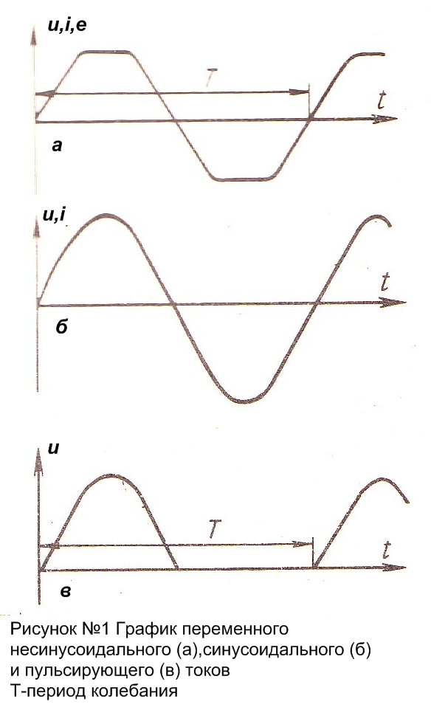
Периодические токи (напряжения)
Несинусоидальный
Синусоидальный
Пульсирующий

Slide 3
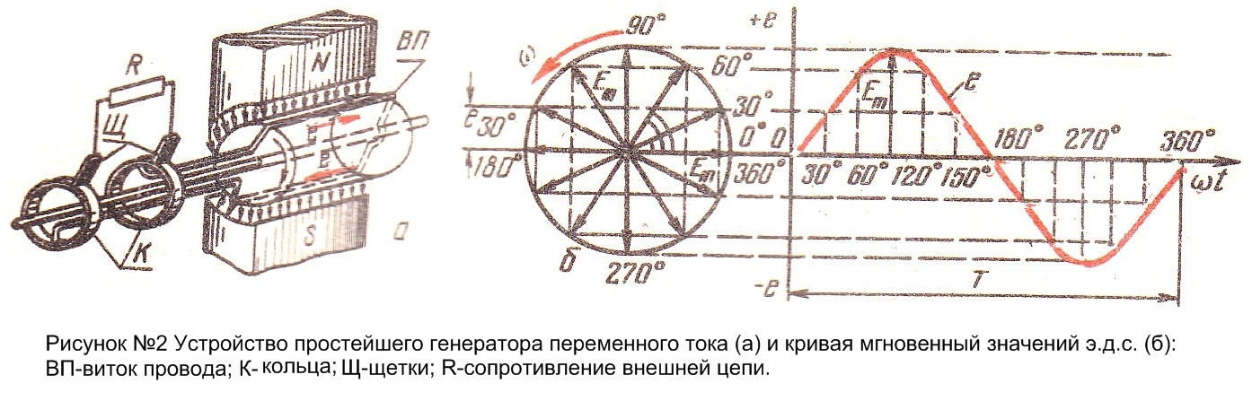
Генерация переменного тока
u(t) = U_{m}sin(ωt+ψ)

Slide 4

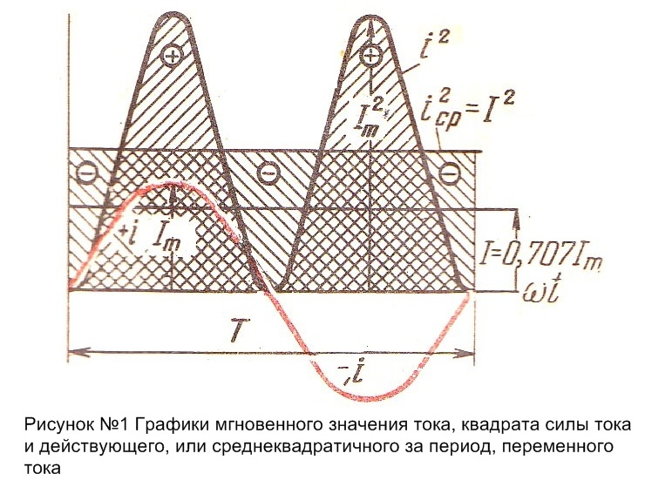

Действующее значение тока (напряжения)

Slide 5
Сопротивление в цепи переменного тока
u(t) = U_{m}sin(ωt+ψ_{u})
i(t) = I_{m}sin(ωt+ψ_{i})
i(t) = u(t)/R = U_{m}sin(ωt+ψ_{u})/R =
= U_{m}/R * sin(ωt+ψ_{u}) = I_{m}sin(ωt+ψ_{u})
I_{m}sin(ωt+ψ_{u}) = I_{m}sin(ωt+ψ_{i})
ψ_{u} = ψ_{i}

Slide 6
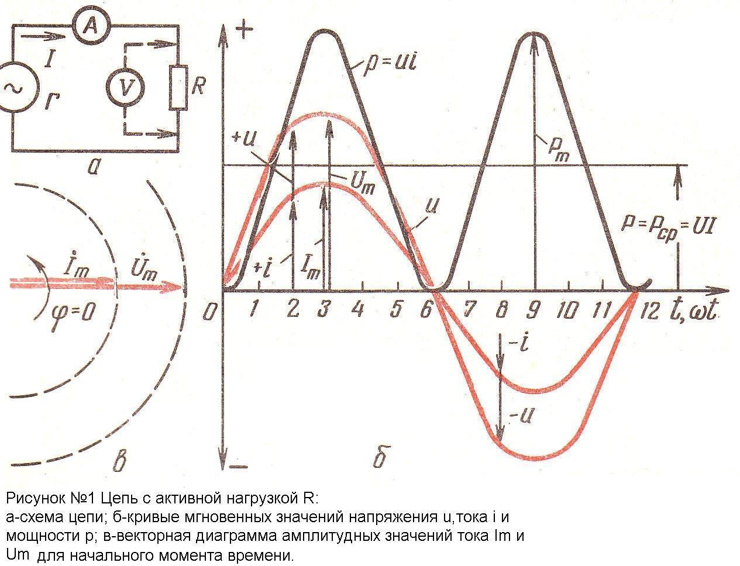
Сопротивление в цепи переменного тока

Slide 7
Индуктивность в цепи переменного тока
u(t) = U_{m}sin(ωt+ψ_{u})
i(t) = I_{m}sin(ωt+ψ_{i})
u(t) = L di(t)/dt = LI_{m} d(sin(ωt+ψ_{i}))/dt =
= LI_{m} * ωcos(ωt+ψ_{i}) = X_{L}I_{m} sin(ωt+ψ_{i}+π/2)
X_{L}I_{m}sin(ωt+ψ_{i}+π/2) = U_{m}sin(ωt+ψ_{u})
ψ_{u} = ψ_{i}+ π/2

Slide 8
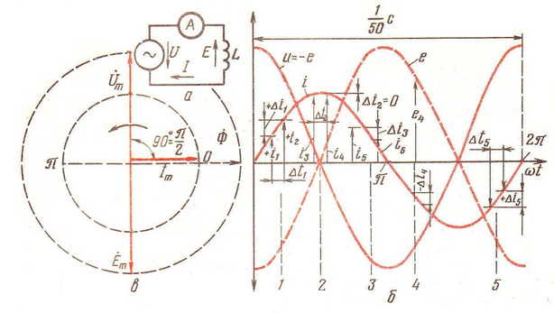
Индуктивность в цепи переменного тока

Slide 9
Емкость в цепи переменного тока
u(t) = U_{m}sin(ωt+ψ_{u})
i(t) = I_{m}sin(ωt+ψ_{i})
i(t) = C du(t)/dt = CU_{m} d(sin(ωt+ψ_{u}))/dt =
= CU_{m} * ωcos(ωt+ψ_{u}) =
= 1/X_{C} U_{m} sin(ωt+ψ_{u}+π/2)
1/X_{C} U_{m}sin(ωt+ψ_{u}+π/2) = I_{m}sin(ωt+ψ_{i})
ψ_{i} = ψ_{u}+ π/2

Slide 10
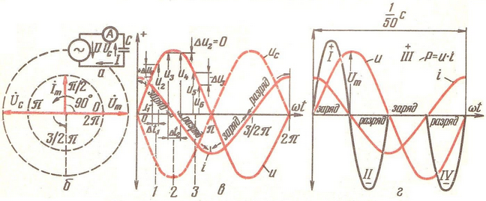
Емкость в цепи переменного тока

Slide 11
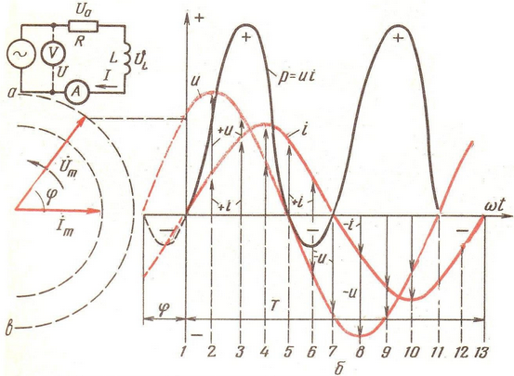
Цепь переменного тока с активной и индуктивной нагрузкой

Slide 12
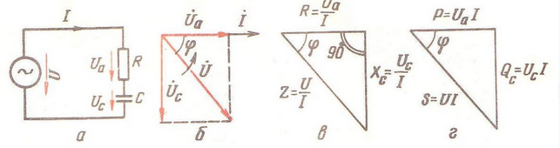
Цепь переменного тока с активной и емкостной нагрузкой

Slide 13
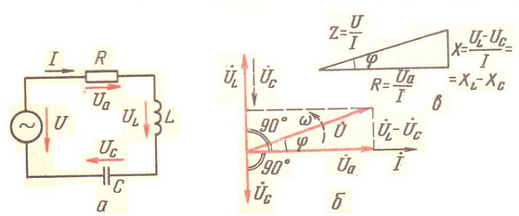
Цепь переменного тока с активной, индуктивной и емкостной нагрузкой

Slide 14
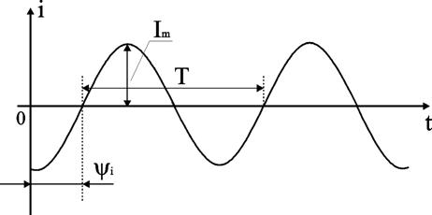
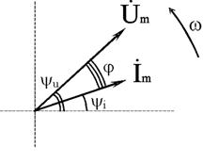
Векторные диаграммы

Slide 15
Векторные диаграммы
i₁(t) = I_{m1} sin(ωt)
i₂(t) = I_{m2} sin(ωt + ψ₂)
i(t) = ?
i(t) = i₁(t) + i₂(t) =
= I_{m1} sin(ωt) + I_{m2} sin(ωt - ψ₂) =
= I_{m} sin(ωt + ψ).

Slide 16

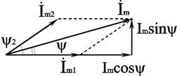
Векторные диаграммы
Проекции на вертикальную и горизонтальную оси
I_{m} sin ψ = I_{m2} sin ψ₂
I_{m} cos ψ = I_{m2} cos ψ₂ + I_{m1}

Slide 17
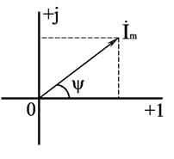
Комплексный метод
i(t) = I_{m} sin(ωt + ψ)
Í_{m}
Í_{m} = I_{m}e^{jψ}

Slide 18


Законы Ома и Кирхгофа
Í = Ú / Z

Slide 19
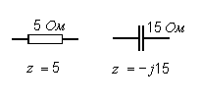

Сопротивления
R + j X — активно-индуктивное сопротивление
R – j X — активно-емкостное сопротивление

Slide 20
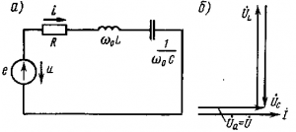
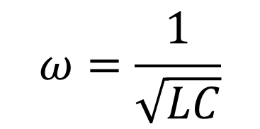
Резонанс напряжений
X_{L} = X_{C}
ωL=1/ωC
Z=R + jX_{L} – jX_{C} = R + 0

Slide 21
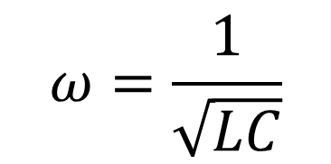

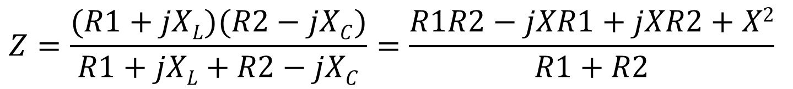
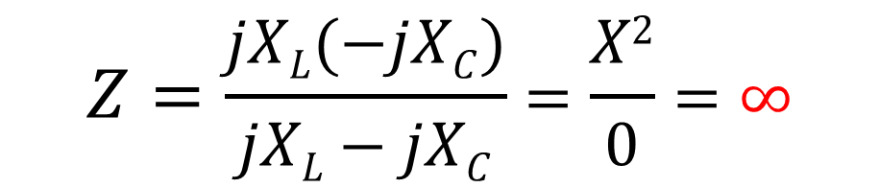
Резонанс токов
Если R1=R2=0, то

Slide 22
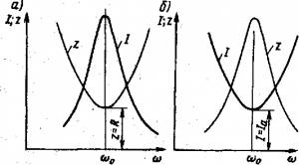

Slide 23
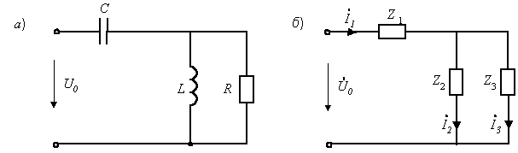
Пример расчета параметров цепи переменного тока
R = ωL = 1/ωC = 10 Ом
ψ_{u0} = 0 ➔Ú₀=10 В

Slide 24
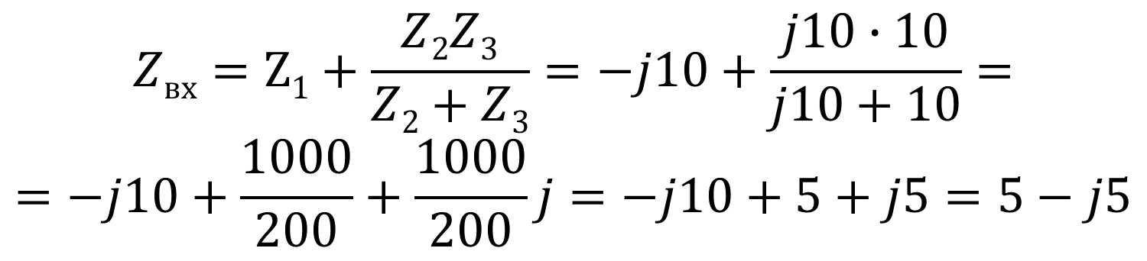
Пример расчета параметров цепи переменного тока
Z₁= 1/jωC = 10/j = −€j10; Z₂ = jωL = j10; Z₃ = R = 10

Slide 25
Пример расчета параметров цепи переменного тока
İ₁ = Ú₀/Z_{вх} = 10/(5 – j5) = 1 + j
Ú₁ = İ₁Z₁ = (1+j)(–j10) = 10 – j10
Ú₂₃ = Ú₀ – Ú₁ = 10 – (10 – j10) = j10

Slide 26
Пример расчета параметров цепи переменного тока
İ₂ = Ú₂₃/Z₂ = j10/j10 = 1
İ₃ = İ₁ – İ₂ = 1 + j – 1 = j

Slide 27
Векторная диаграмма
Ú₀ = 10; Ú₁ = 10 – j10; Ú₂₃ = j10
İ₁ = 1 + j; İ₂ = 1; İ₃ = j
+j
Ú₂₃
İ₁
İ₃
Ú₀
0
İ₂
+1
-Ú₂₃
Ú₁

Slide 28

Трехфазный ток

Slide 29
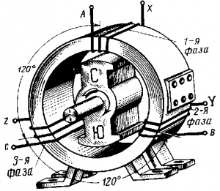
Генератор трехфазного тоак
A
B
C

Slide 30

Трехфазное напряжение
e_{A}+e_{B}+e_{C} = 0

Slide 31
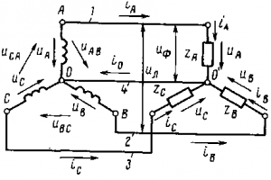
Схема соединения «Звездой»

Slide 32
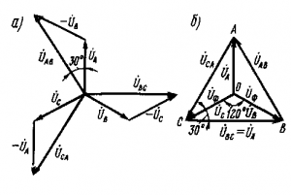
Векторные диаграммы

Slide 33
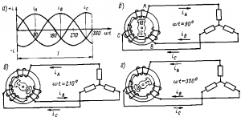
Соединение без нулевого провода

Slide 34

Соединение «треугольником»

